Slide 2
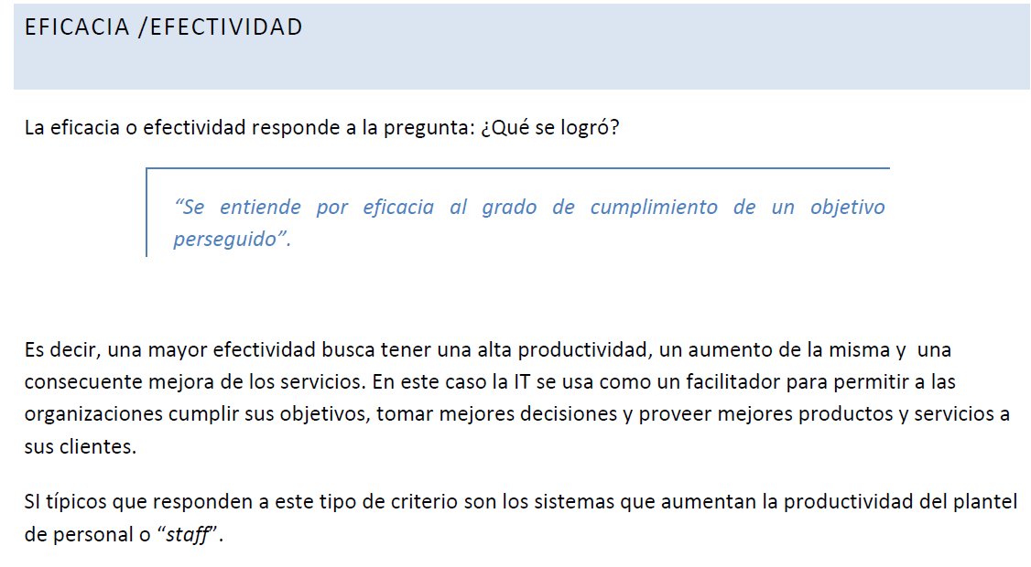
FACULTAD DE INGENIERÍA

Slide 3
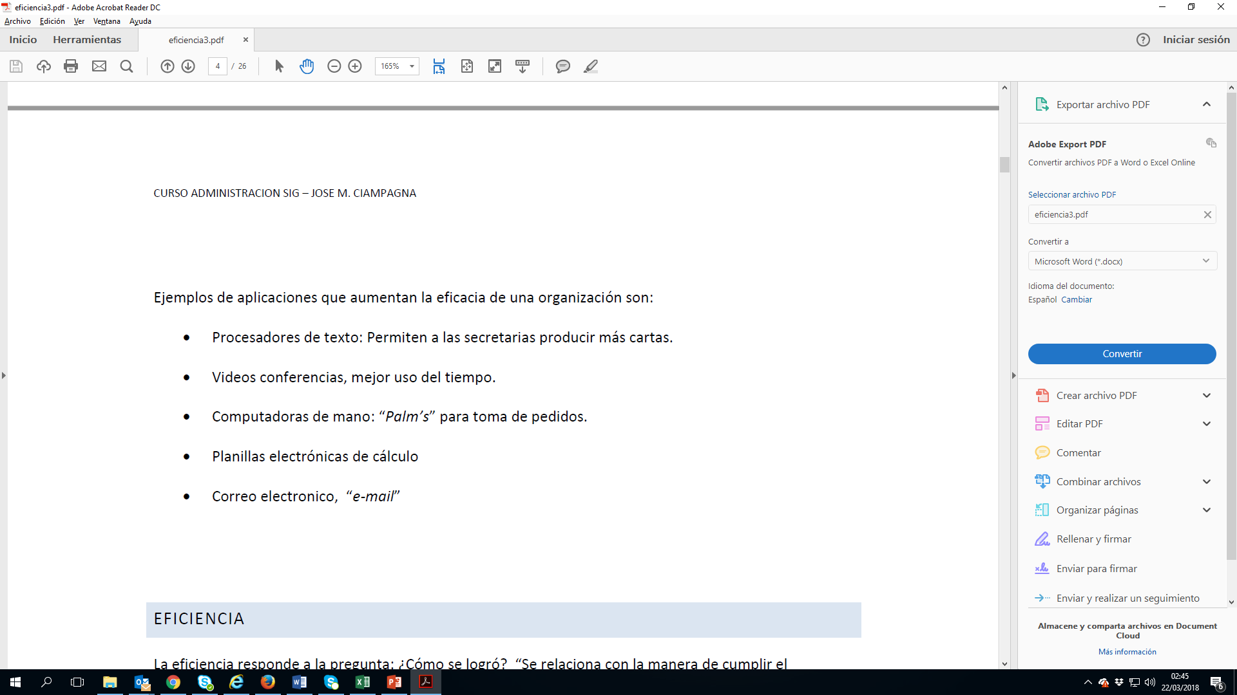
FACULTAD DE INGENIERÍA

Slide 4
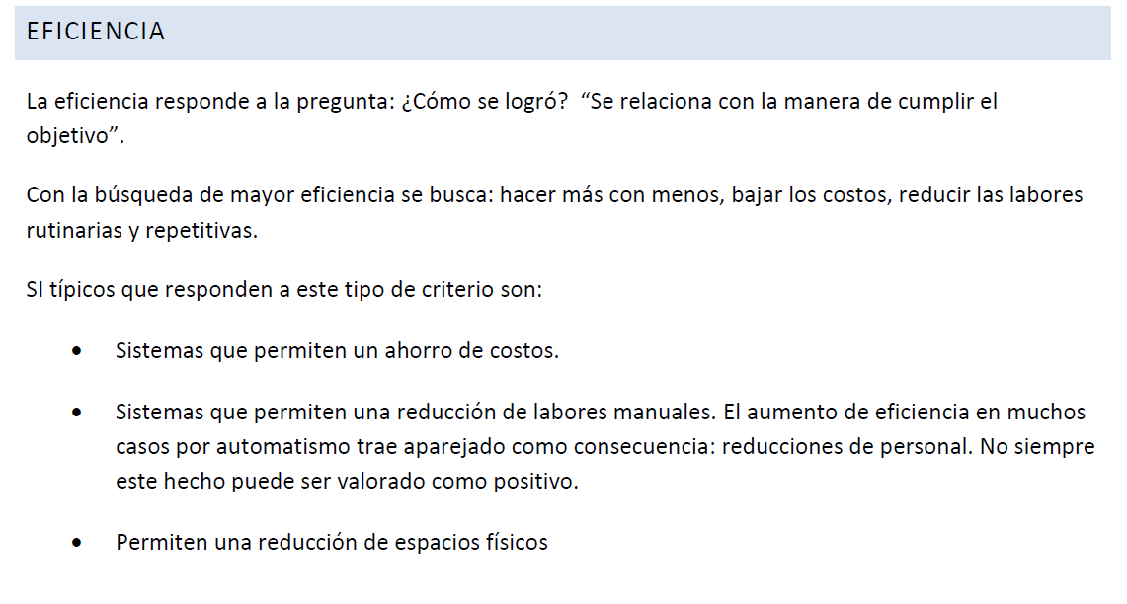
FACULTAD INGENIERÍA

Slide 5
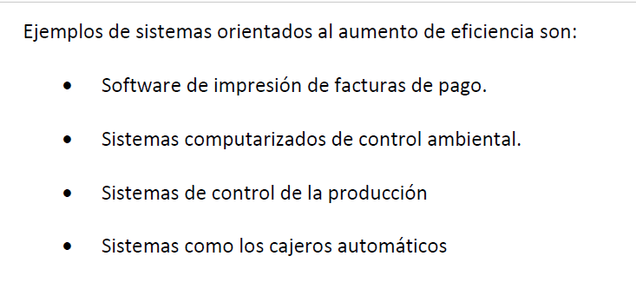
FACULTAD DE INGENIERÍA

Slide 6
Drucker establece a lo largo de su obra una serie de diferencias fundamentales entre estas tres palabras, lo cual nos permite una claridad conceptual mucho mayor:
Eficiencia es «hacer bien las cosas», es decir, hacer la cosas buscando la mejor relación posible entre los recursos empleados y los resultados obtenidos. La eficiencia tiene que ver con «cómo» se hacen las cosas.
Eficacia es «hacer las cosas correctas», es decir, hacer las cosas que mejor conducen a la consecución de los resultados. La eficacia tiene que ver con «qué» cosas se hacen.
Efectividad es «hacer bien las cosas correctas», es decir, hacer las cosas de forma eficiente y eficaz. La efectividad tiene que ver con «qué» cosas se hacen y con «cómo» se hacen esas cosas.
FACULTAD DE INGENIERÍA

Slide 7
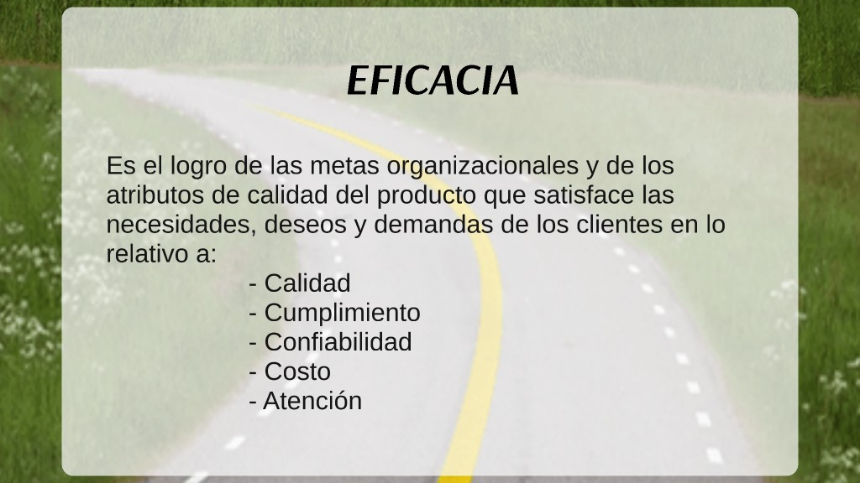
FACULTAD DE INGENIERÍA

Slide 8
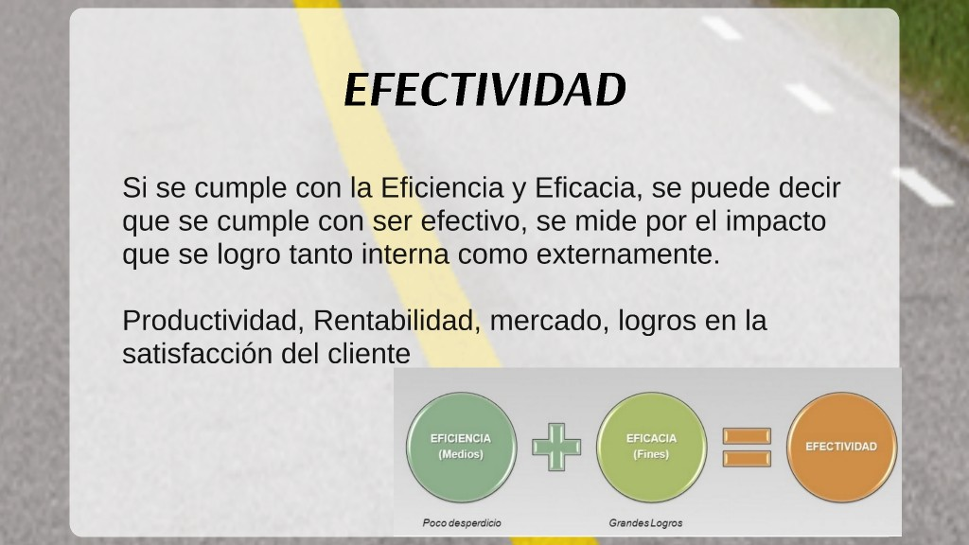
FACULTAD DE INGENIERÍA

Slide 9
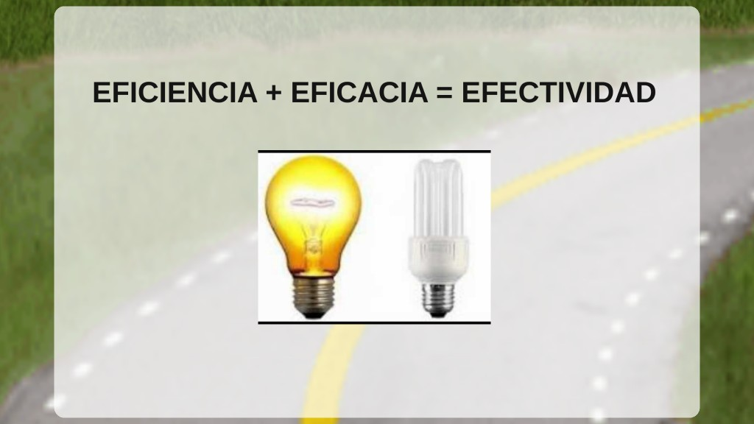
FACULTAD DE INGENIERÍA

Slide 10
La efectividad es la capacidad de lograr un efecto deseado, esperado o anhelado. En cambio, eficiencia es la capacidad de lograr el efecto en cuestión con el mínimo de recursos posibles viable.
Ejemplo: matar una mosca de un cañonazo es eficaz (o efectivo: conseguimos el objetivo) pero poco eficiente (se gastan recursos desmesurados para la meta buscada). Pero acabar con su vida con un matamoscas, aparte de ser eficaz es eficiente. Stephen Covey define la efectividad como el equilibrio entre la eficacia y la eficiencia, entre la producción y la capacidad de producción.
FACULTAD DE INGENIERÍA

Slide 11
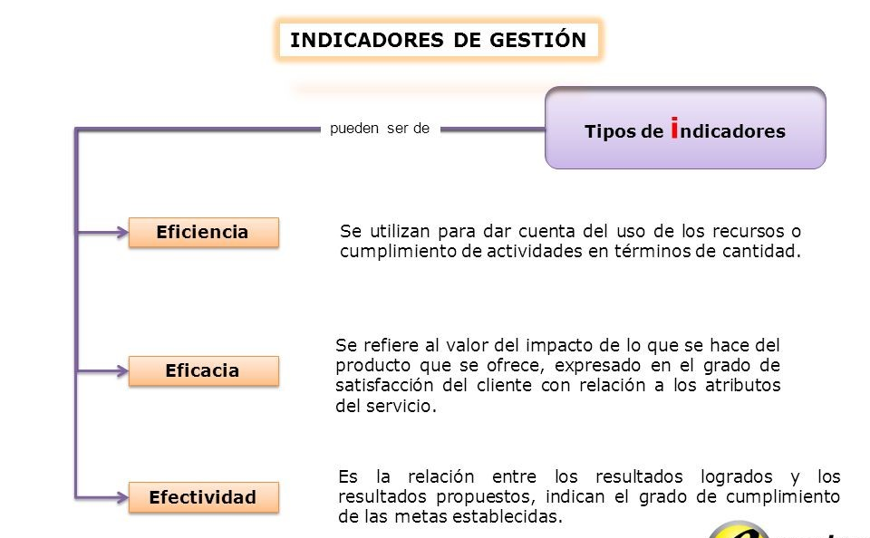
FACULTAD DE INGENIERÍA

Slide 12
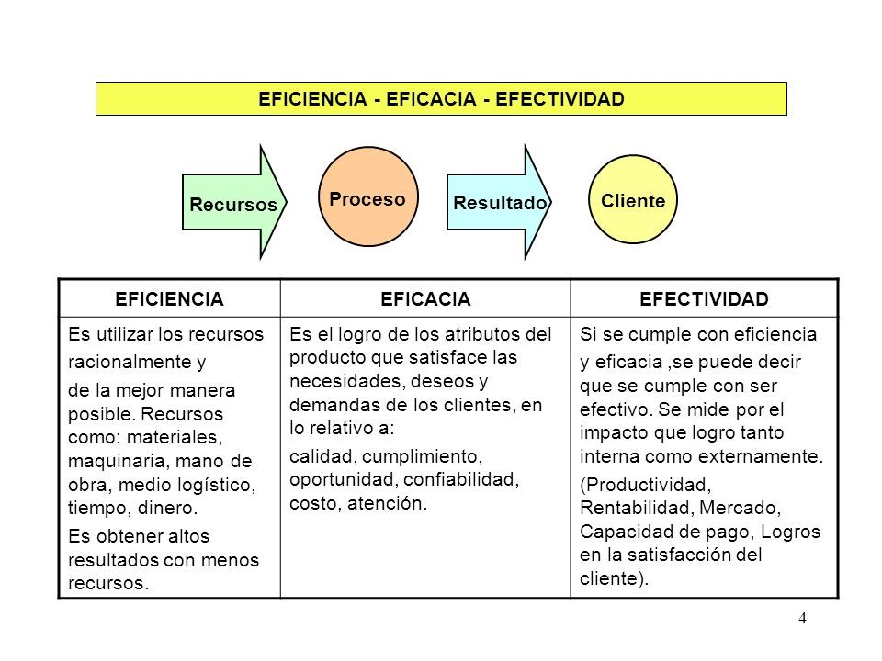
FACULTAD DE INGENIERÍA

Slide 13
ACTIVIDAD
Explique mediante ejemplos ya sea en la empresa donde trabaja, donde estudia, en la casa, a nivel social, entre otros, los conceptos de eficacia, eficiencia y efectividad.
Cree usted que muchas empresas han mal interpretado estos conceptos de eficacia, eficiencia y efectividad? Justifique su respuesta
FACULTAD DE INGENIERÍA

